Slide 1

POLÍTICA FISCAL

Slide 2
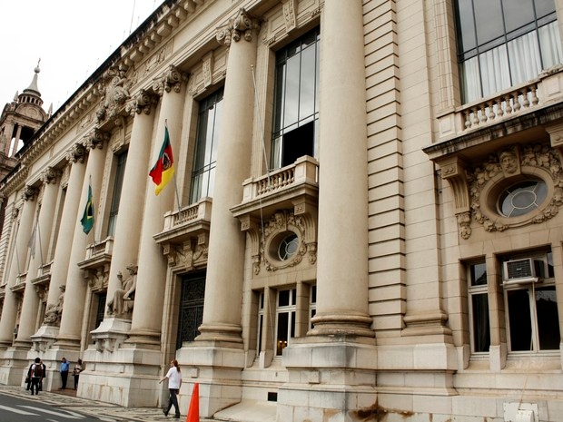
RS X CRISE FINANCEIRA
Sem dinheiro, estado atrasa salários de servidores e pedala dívidas.
Governo gaúcho gasta mais do que arrecada há cerca de 40 anos.

Slide 3
A CRISE DO RS EM NUMEROS
R$ 61 bilhões de dívida pública
O estado deve fechar o ano com R$ 5,4 bilhões de déficit
Faltam R$ 400 milhões para fechar as contas todos os meses
75,5% da receita é gasta com
a folha de pagamento
Cerca de R$ 280 milhões é a parcela mensal da dívida
R$ 7,25 bilhões será o rombo
da Previdência em 2015

Slide 4
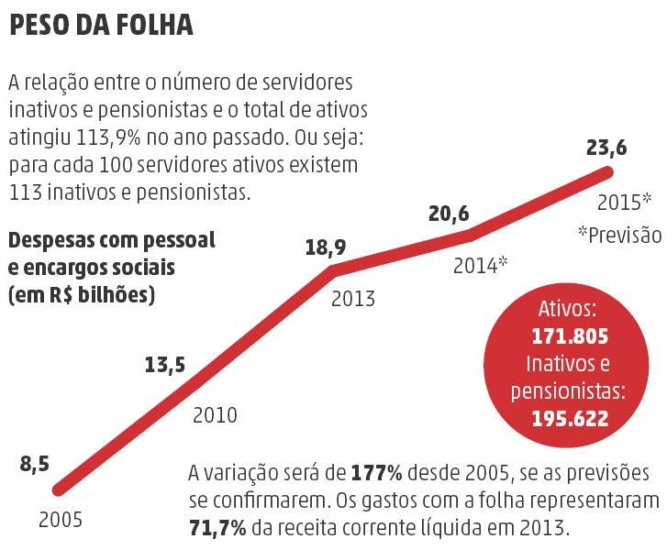
75,5 %

Slide 5
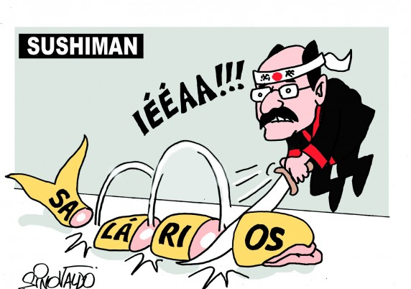

Slide 6
QUAL É A SITUAÇÃO FINANCEIRA DO RS?

Slide 7
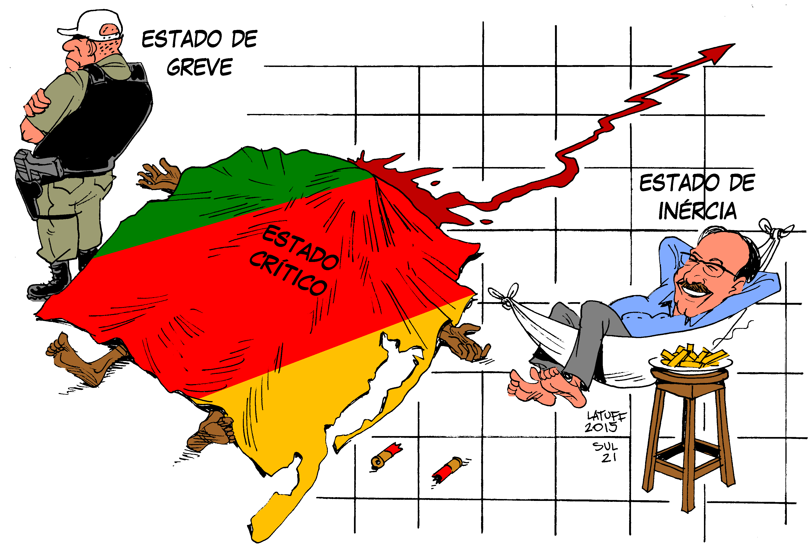

Slide 8
COMO O RS CHEGOU A ESSA SITUAÇÃO?

Slide 9
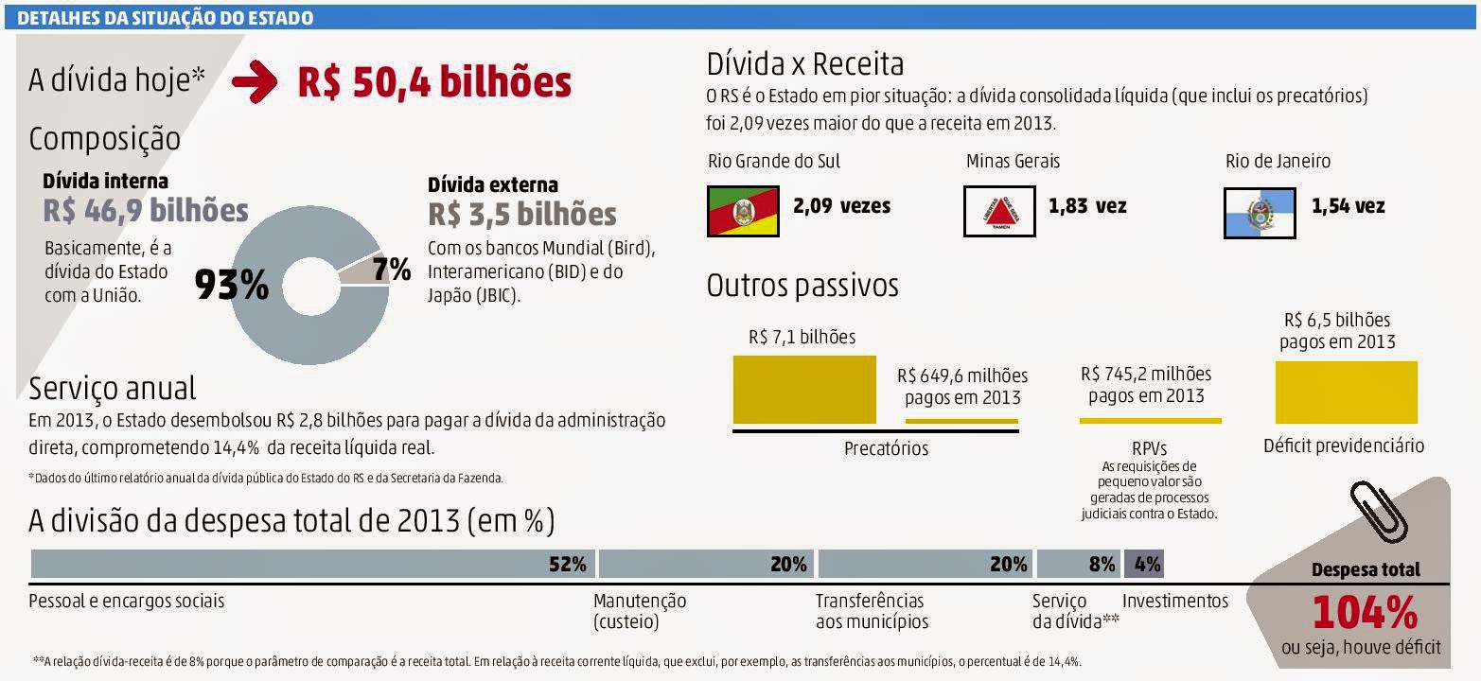

Slide 10
E PORQUE O RS NÃO FALIU ATE AGORA?

Slide 11
POR QUE O ESTADO DEU ¨CALOTE¨ NA DIVIDA COM A UNIÃO?

Slide 12
O QUE O ATUAL GOVERNO TEM FEITO PARA COMBATER A CRISE?

Slide 13
QUAIS SÃO AS POSSIVEIS SOLUÇÕES PARA A CRISE?

Slide 14
